Slide 1
MVDO 3D
GUÍA VISUAL

Slide 2
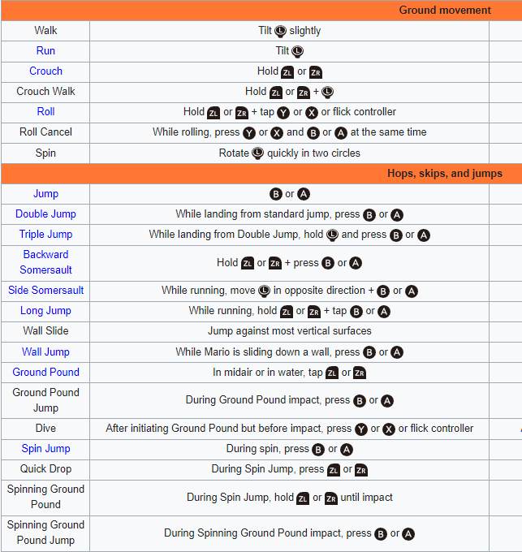
Movimiento
Explicación.
Movimiento generales del personaje.
Movimientos Básicos:
Movimiento en 360. ()
Caminar. ()
Correr. ()
Movimientos en Superficie:
Agacharse. () (L1)
Golpe. () ()
Ráfaga de Golpes. (*) (   )
Movimientos Agachados:
Caminar agachado. () (L1 + Stick)
Rodar. (*) (L1 + )
Movimientos de Salto:
Salto Neutral.
Salto en Movimiento.
Ground Pound.
Golpe Aéreo.
Otros:
Alinear cámara. ()

Slide 3
Movimiento
Explicación.
Movimiento en la superficie con el Stick izquierdo.
Características del Stick:
Movimiento en 360 grados.
2 Velocidades de movimiento.
2 Velocidades de rotación de cámara.
3
4
Secciones del Stick:
Velocidad de movimiento 1. 360 Grados de movimiento.
Velocidad de movimiento 2. 360 Grados de movimiento.
Velocidad de movimiento 2. Cámara con seguimiento al personaje.
Velocidad de movimiento 2. Cámara con seguimiento al personaje. Rotación de cámara. Velocidad de rotación de cámara 1.
Velocidad de movimiento 2. Cámara con seguimiento al personaje. Rotación de cámara. Velocidad de rotación de cámara 2.
2
5
1

Slide 4
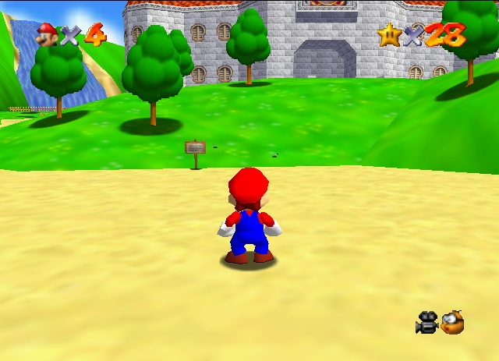
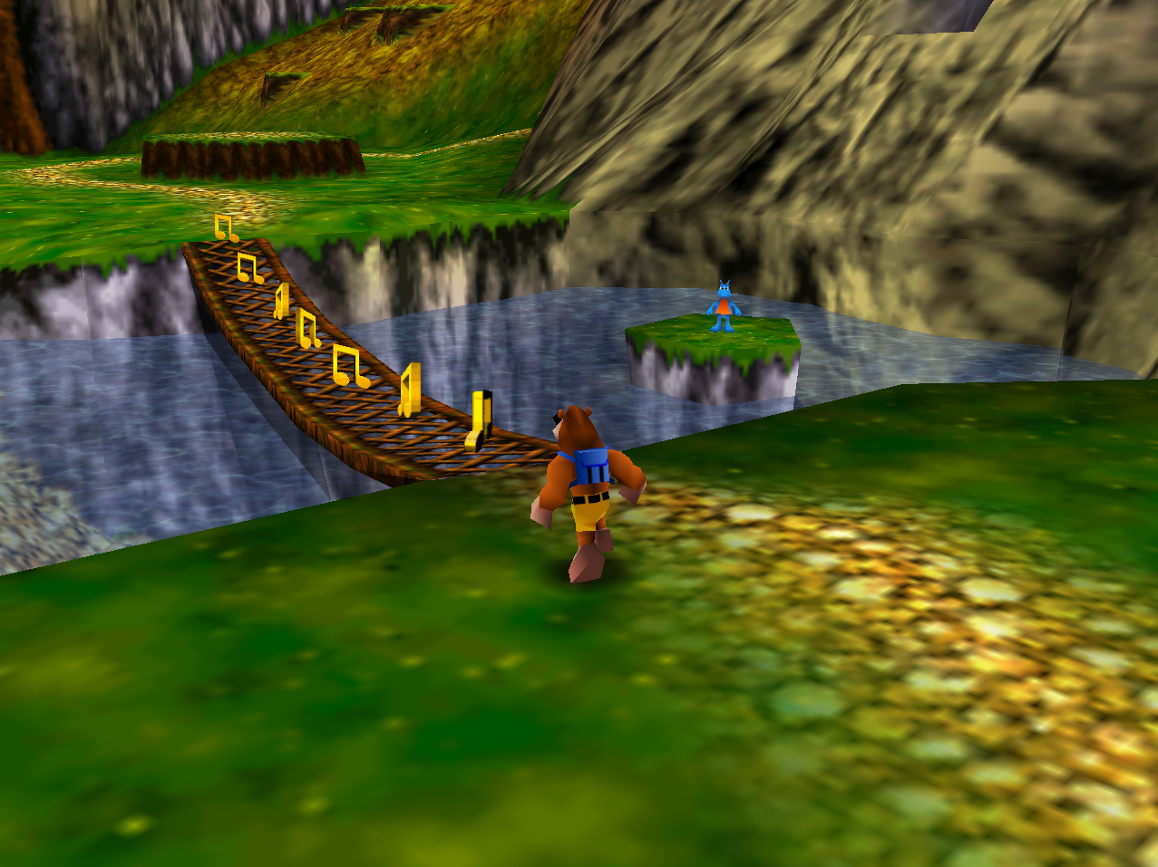
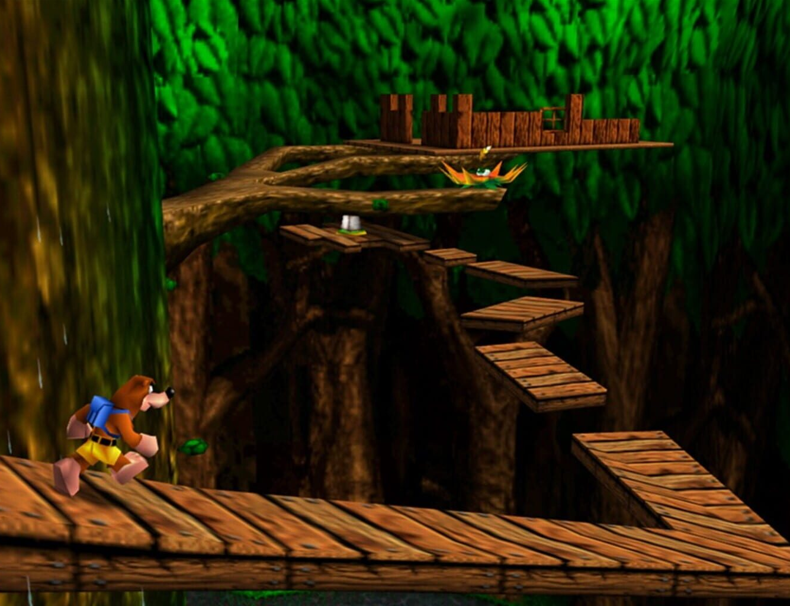
Cámara
Explicación.
Comparación de cámaras y movimiento usado en distintos 3d Platformers.
Cámara en Mario 64:
El movimiento en todas direcciones depende de hacia donde mira la cámara.
Cuando el jugador se mueve en diagonal, la cámara girar a velocidad media.
Cuando el jugador se mueve en horizontal, la cámara girar a velocidad alta.
La cámara se ajusta suavemente a donde este el jugador este mirando cuando se queda quieto.
Cuando el jugador retrocede la cámara se queda quieta hasta que “colisiona” con el, entonces se ajusta automáticamente a donde este mirando.
La cámara se mueve en vertical si el personaje alcanza el borde superior de la pantalla o un poco menos del centro de la pantalla en la otra dirección.
En rojo esta la zona en donde la cámara sigue al personaje.
6
2
3
1
5
6
Cámara en Banjo & Kazooie:
El movimiento en todas direcciones depende de hacia donde mira la cámara.
La cámara esta bloqueada suavemente al centro del personaje.
Al presionar el Trigger derecho la cámara rota a donde mira el jugador.
La cámara se posiciona en lugares clave en zonas específicas del escenario.
1
2
4

Slide 5
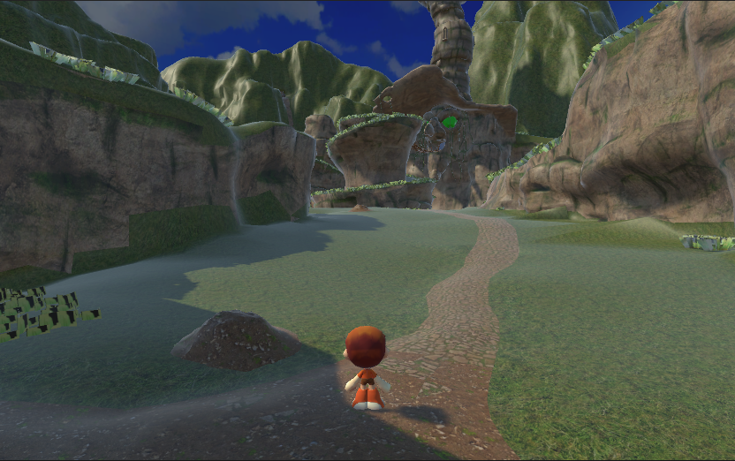
Cámara
Cámara del juego:
El movimiento en todas direcciones depende de hacia donde mira la cámara.
La cámara esta bloqueada suavemente al centro del personaje.
Cuando el jugador se mueve en diagonal, la cámara girar a velocidad media.
Cuando el jugador se mueve en horizontal, la cámara girar a velocidad alta.
Al presionar el Trigger derecho la cámara rota a donde mira el jugador.
[Comportamiento al saltar y caer]
1
3
4
2

Slide 6
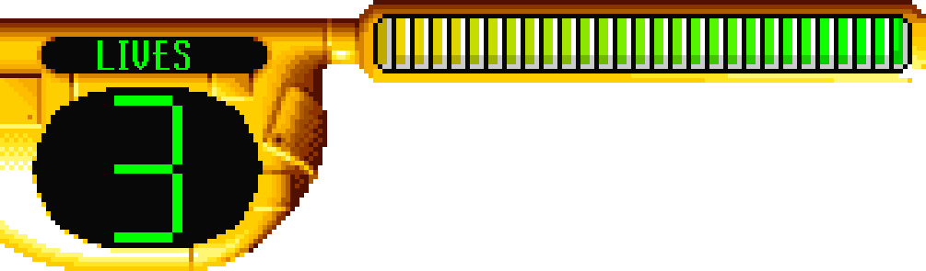

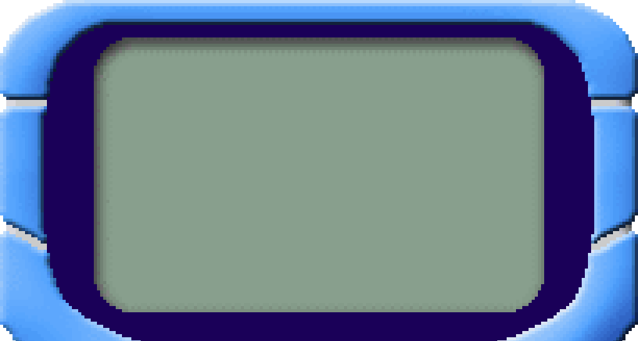
UI
Características de la Interfaz:
Minimalista en elementos.
Estética de juegos del 2000 – 2010
1
2
3
Elementos Interfaz:
Juego a pie:
Barra de Vida.
Cantidad de Vidas.
Cantidad del objeto principal.
Minimapa / Buzón de notificaciones.
4

Slide 7
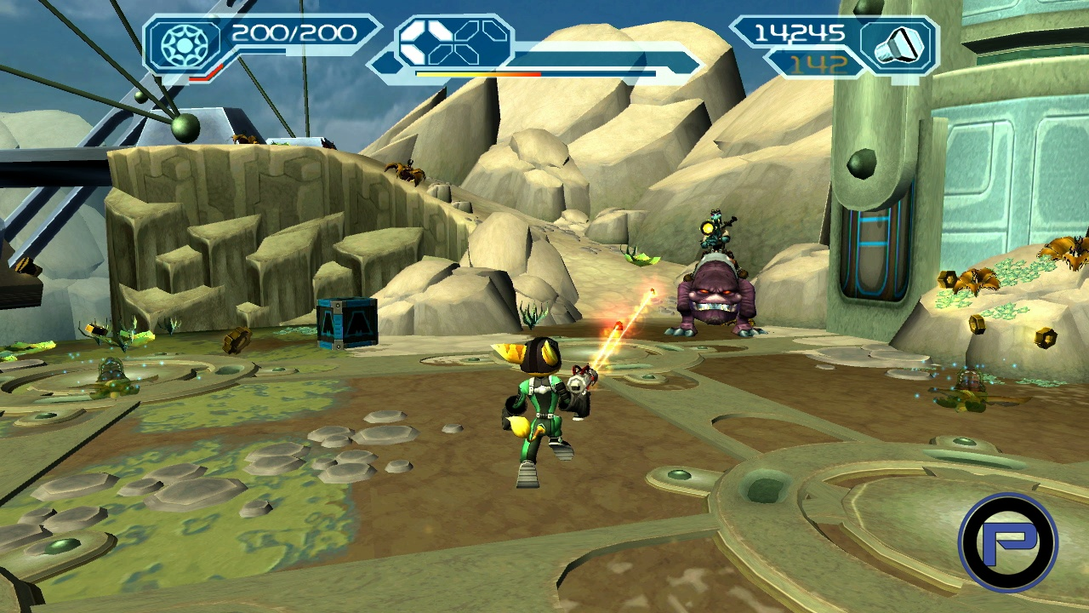
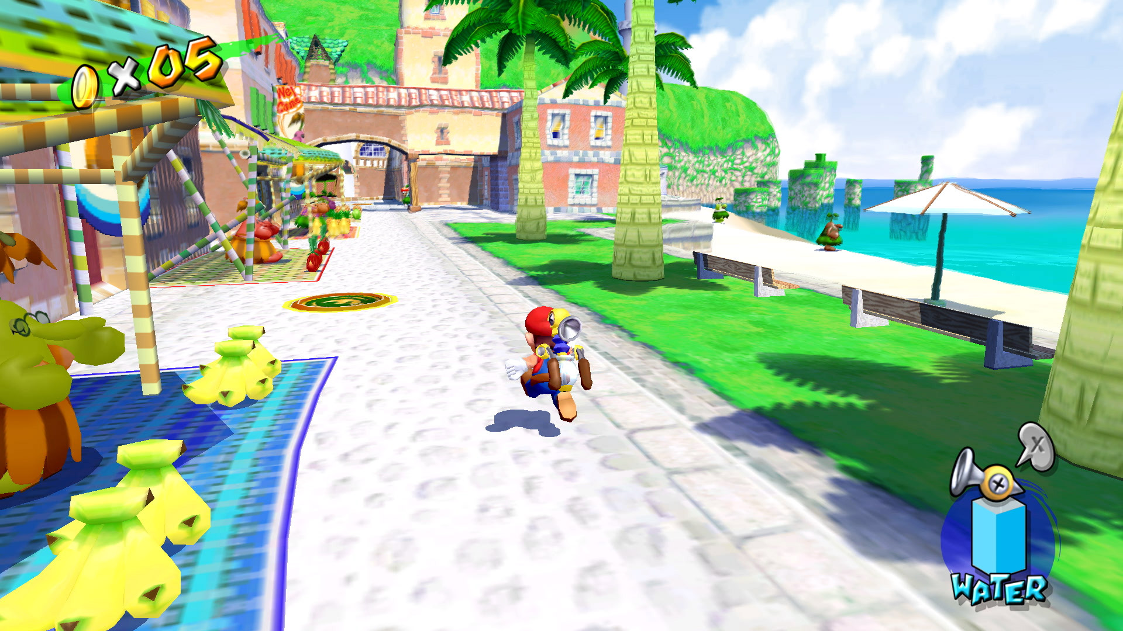
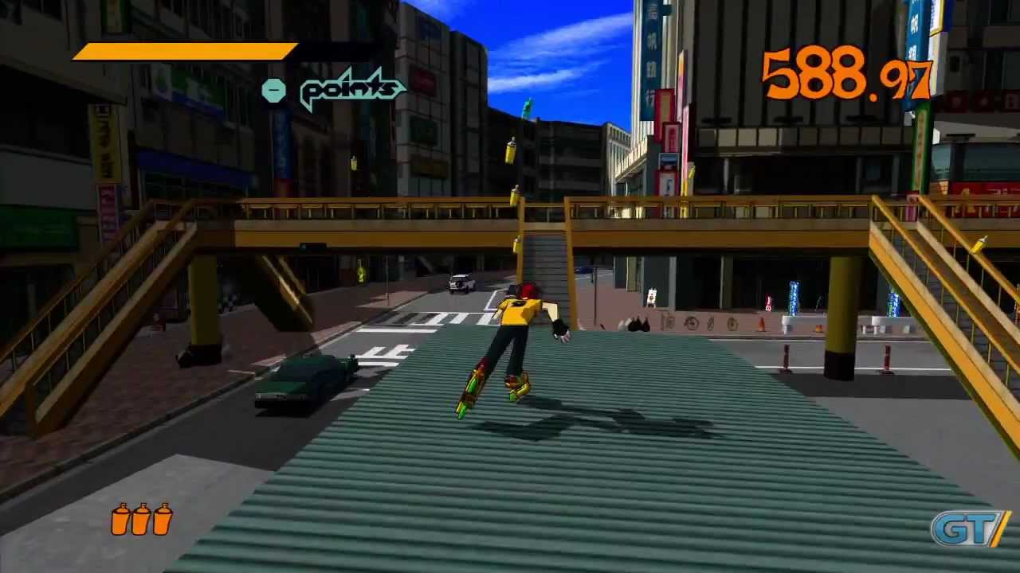
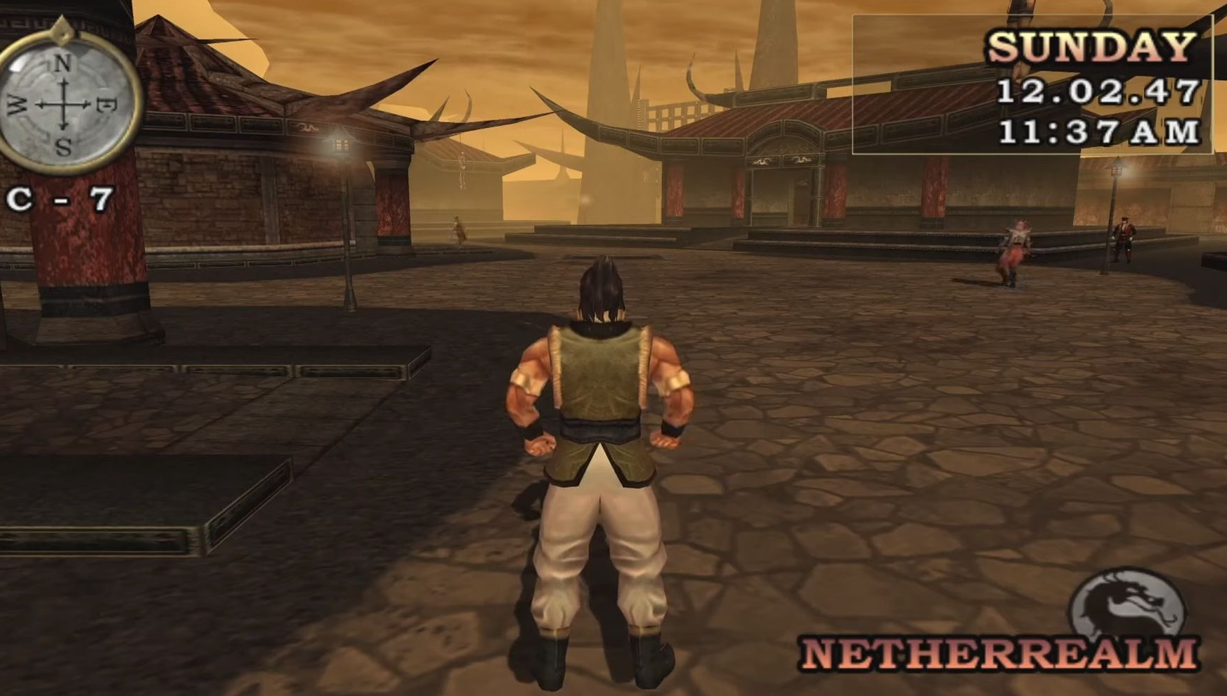
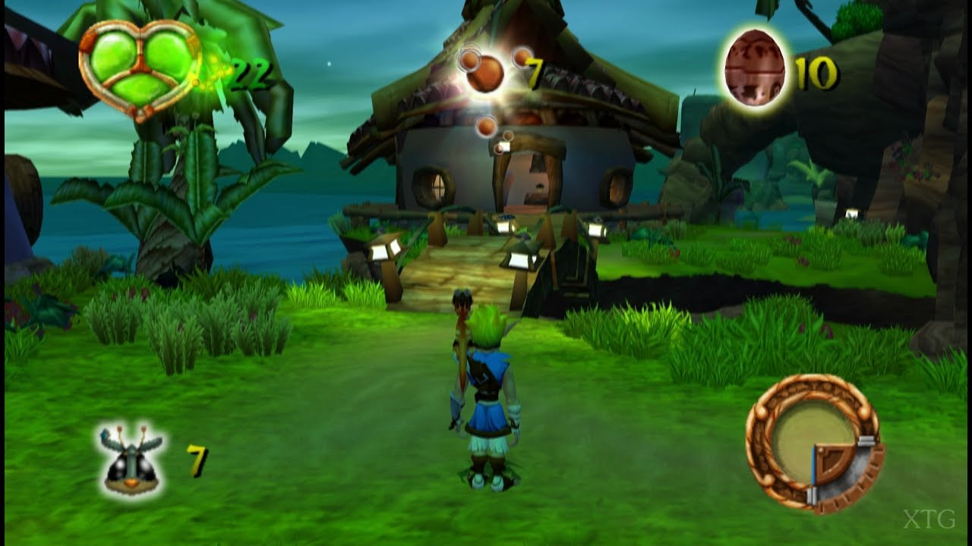
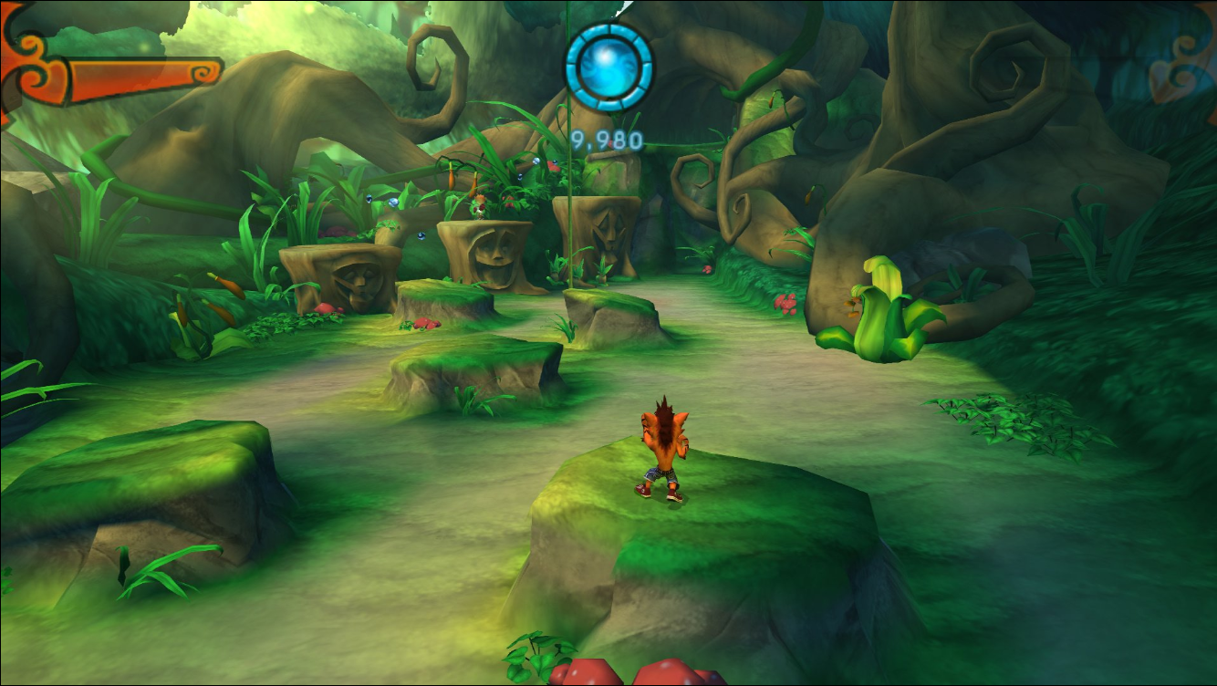
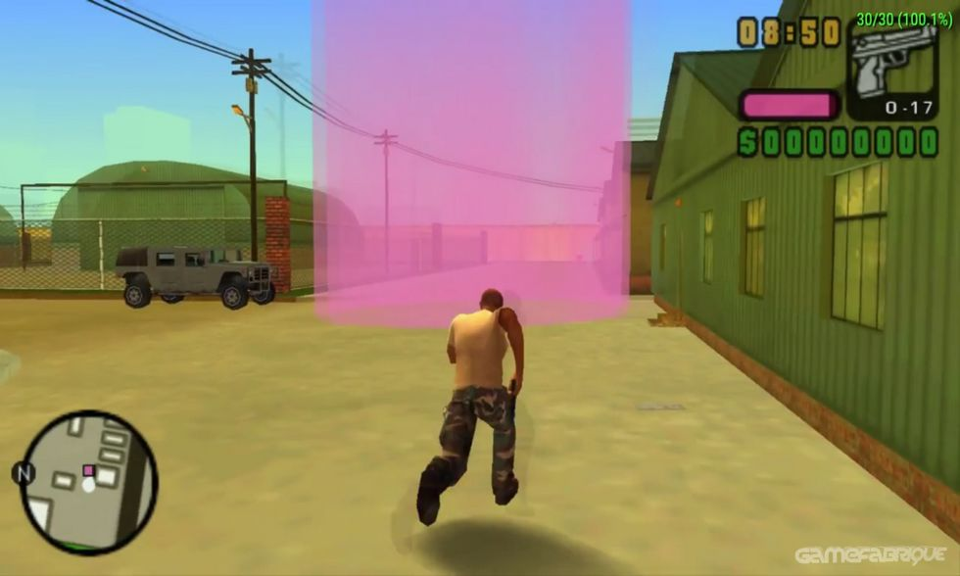
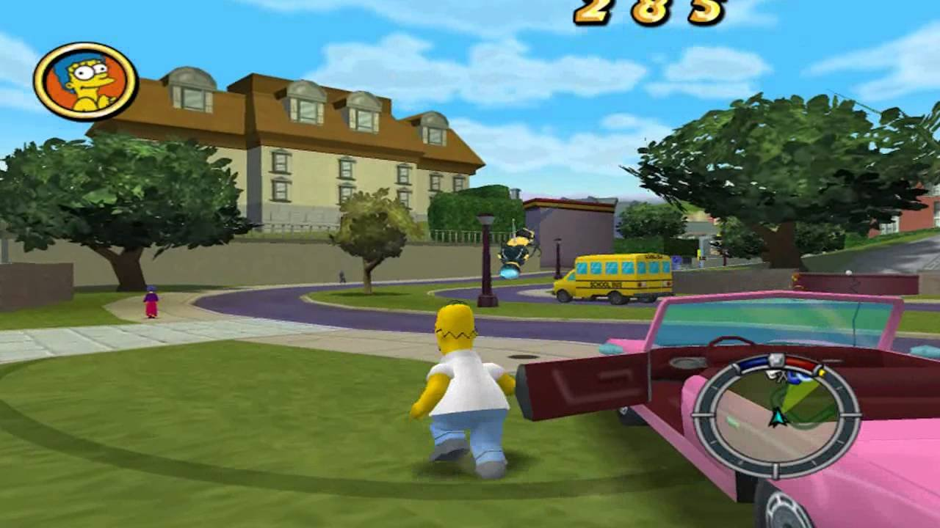
UI
Características de la Interfaz:
Minimalista en elementos.
Estética de juegos del 2000 – 2010
Inspiración:
Ratchet & Clank (PS2, 2002)
Jack and Daxter (PS2, 2001)
Super Mario Sunshine (GC, 2002)
Crash of the Titans (PS2, 2007)
Jet Set Radio (Dreamcast, 2000)
GTA Vice City Stories (PSP, 2006)
Mortal Kombat Deception (PSP, 2004)
Simpson: Hit & Run (PS2, 2003)

Slide 8
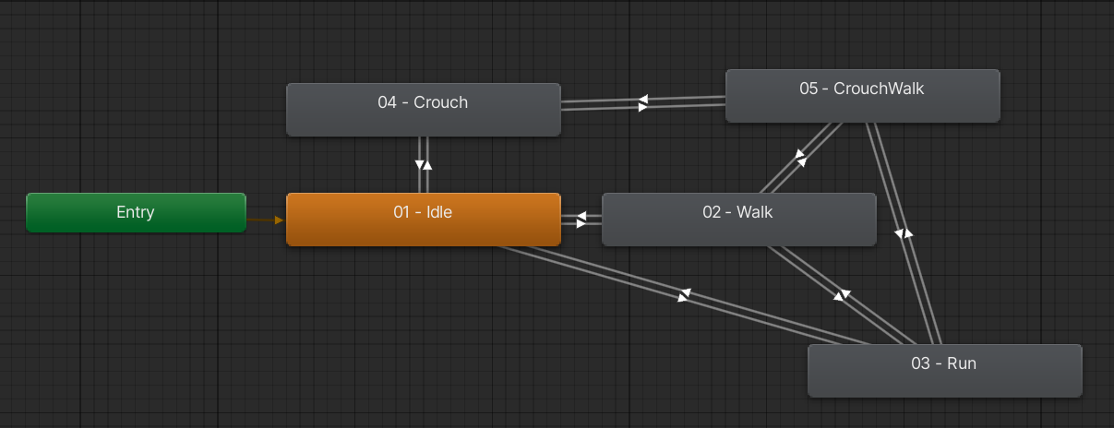
Animaciones
Bools
1 CanMove – Verdadero si el jugador se puede mover.
2 IsMoving – Si el jugador se esta moviendo con el Stick.
3 IsRunning – Si el jugador esta corriendo.
4 IsCrouching – Si el jugador se esta agachado.
4
2
2
4
2
3
2
4
4
3
4
4
4
2
2
3
3
3
2
3
2
4

Slide 9
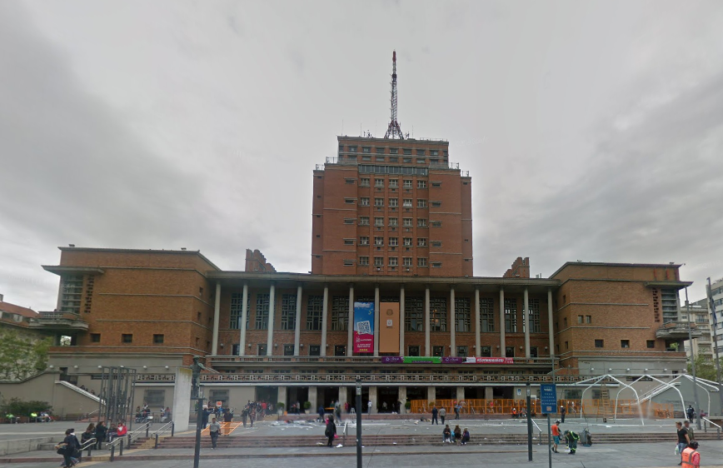

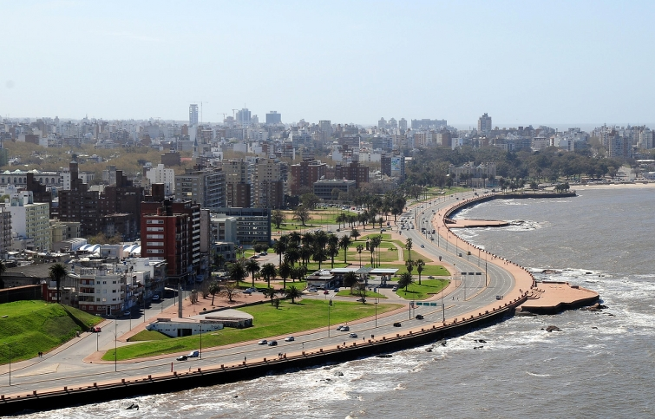
Localizaciones
Mapas:
Intendencia de Montevideo.
Parque Rodo
Rambla
1
2
3

Slide 10
Otros
Objetos:
Monedas – Divisa del juego. Existen tres tipos, de 1, de 10 y de 50.
Cajas – Contenedores al ser destruidas dejan un objeto.
Caja de Monedas – Contiene varias monedas.
Cajas de Ricardito – Contienen un Ricardito.
Ricardito – Recupera parte de la vida.
Reposeras – Lugares de descanso donde tomar un mate y guardar la partida.
Camiseta de Uruguay – Es un Power Up.
Letras Flotantes – Completa una palabra y conseguí una recompensa.
Miti-Miti – Encontra dos partes correctas para ganar un gran permio.
Misiones:
Misión de Overworld: Llega a cierto punto.
Misión de Overworld: Recolecta varias partes de un objeto.
Misión de Overworld: Encuentra y devuelva un objeto.
Estructura de Niveles:
Overworld – Una sección abierta con varios objetivos, personajes interactuables y localizaciones.
Nivel – Escenarios mas lineales que consisten en llegar al final.
Boss – Una sección reducida cuyo objetivo es derrotar un enemigo.

Slide 11
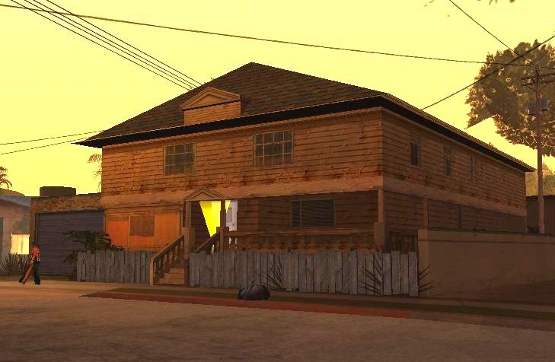
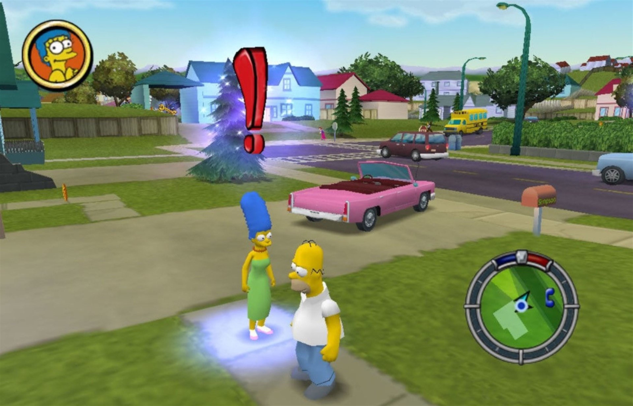
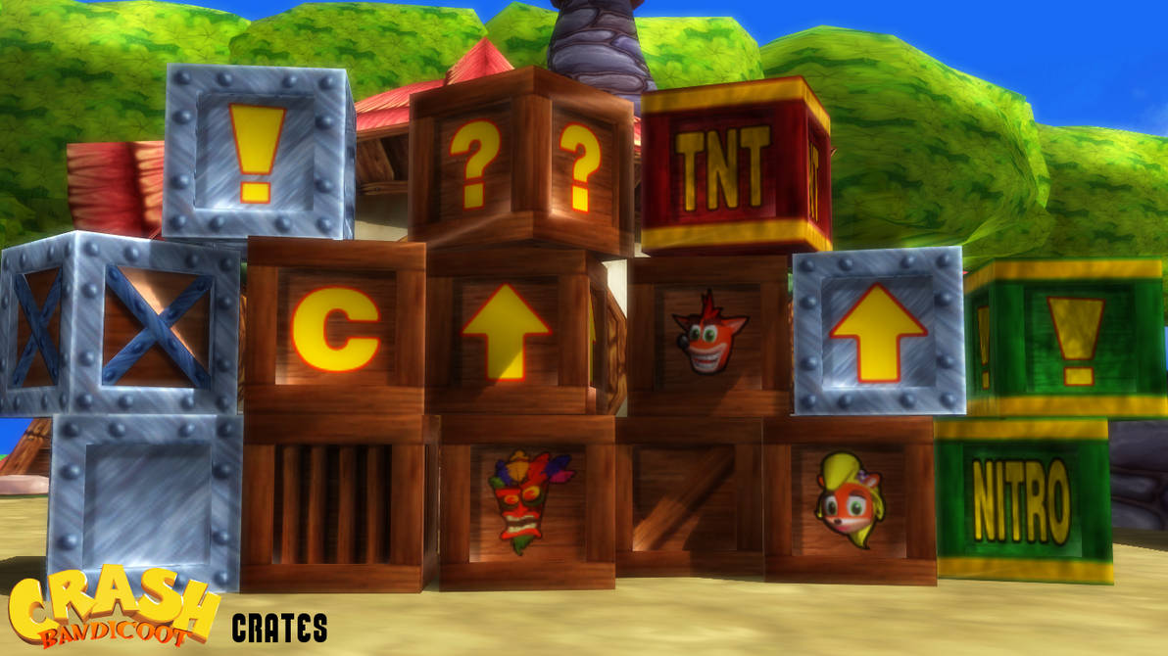
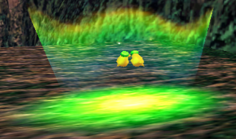
Presentación
Indicación de Objetivo.
Un cilindro de color que marca la zona del objetivo.
Indicación de Estructuras.
Una fecha de color que marca las estructuras a las que se pueden entrar.
Indicación de Interacción.
Un símbolo que marca los personajes con los que se puede interactuar.
El símbolo cambia dependiendo de si es un dialogo o una misión.
Rincones de Cajas.
Lugares estratégicos donde se concentran un numero decente de cajas.
Objetos Clave.
Un aura que rodea los objetos que modifican la jugabilidad.

Slide 12
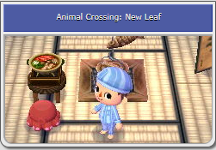
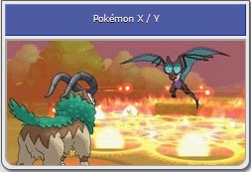
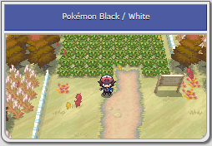
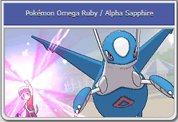
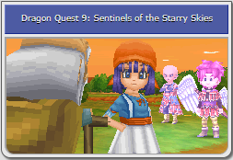
Visual
Animal Crossing: New Leaf
Modelos: Objetos y muebles.
Estilo: Chibi
https://www.models-resource.com/3ds/animalcrossingnewleaf/
Pokémon X / Y
Modelos: NPC, otros.
Estilo: Adaptable
https://www.models-resource.com/3ds/pokemonxy/
Pokémon en DS
Modelos: Edificios, otros.
Estilo: Chibi
https://www.models-resource.com/ds_dsi/pokemonblackwhite/
https://www.models-resource.com/ds_dsi/pokemonblack2white2/
https://www.models-resource.com/ds_dsi/pokemondiamondpearl/
https://www.models-resource.com/ds_dsi/pokemonheartgoldsoulsilver/
https://www.models-resource.com/ds_dsi/pokemonplatinum/
Pokémon Omega Ruby / Alpha Sapphire
Modelos: NPC, otros.
Estilo: Adaptable
https://www.models-resource.com/3ds/pokemonomegarubyalphasapphire/
Dragon Quest 9
Modelos: NPC.
Estilo: “Chibi”
https://www.models-resource.com/ds_dsi/dragonquestixsentinelsofthestarryskies/

Slide 13
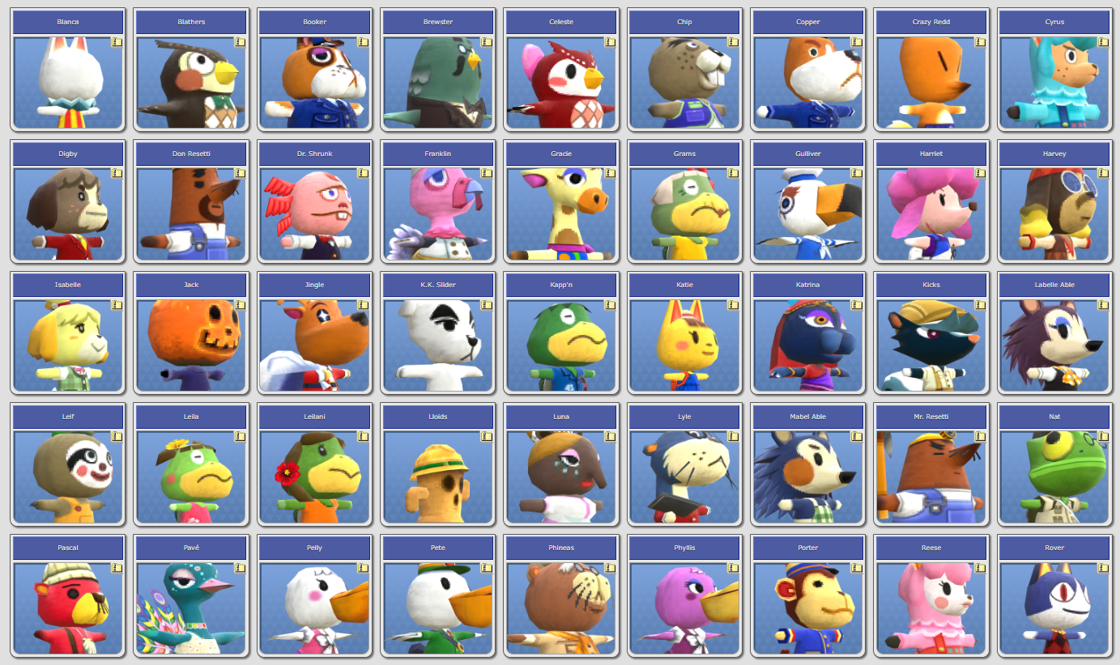
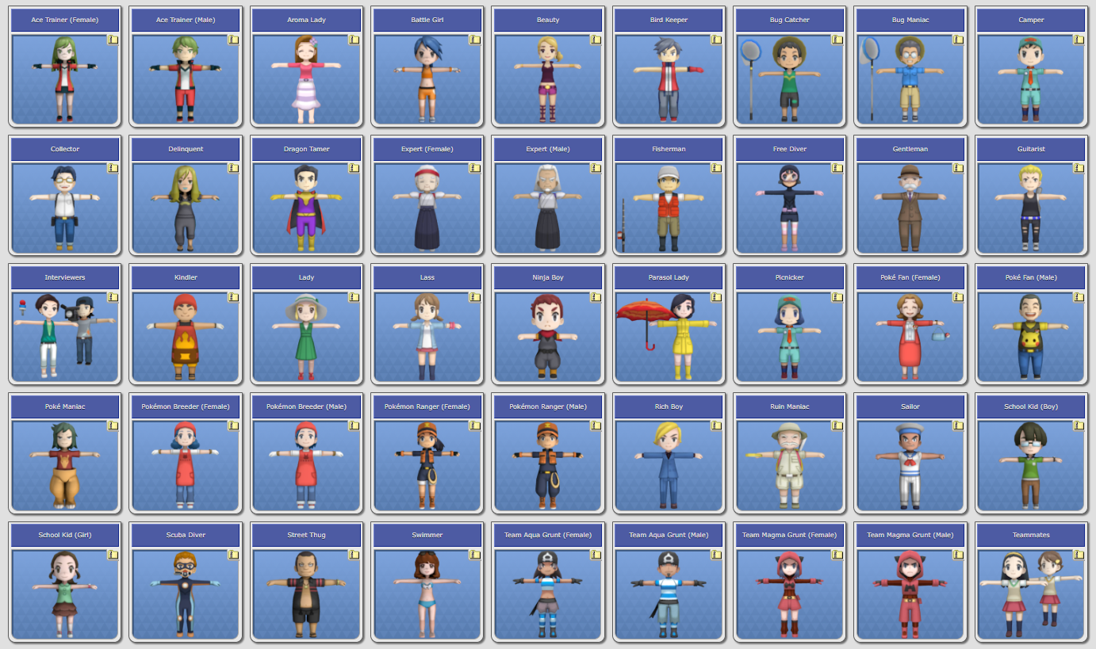
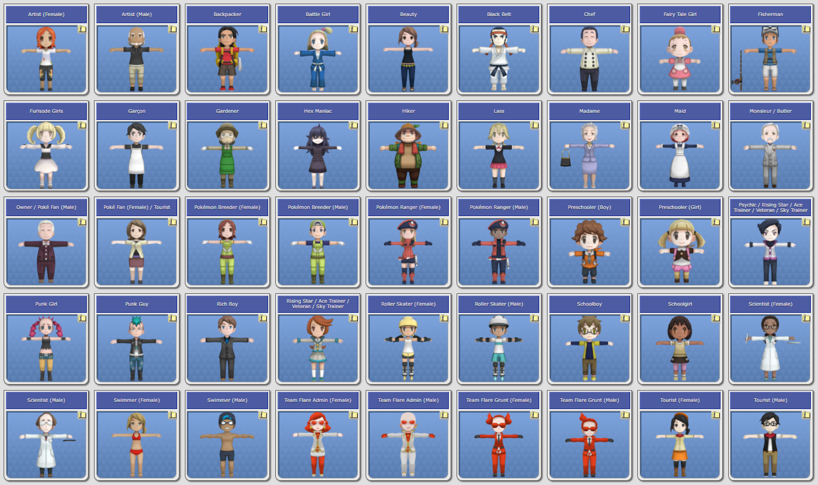
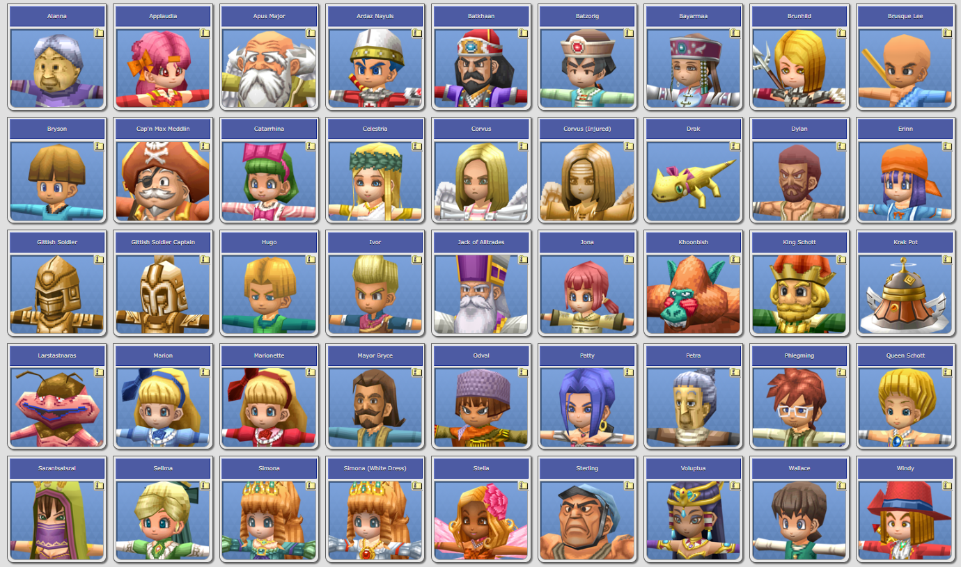

Slide 14
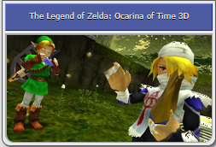
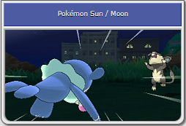
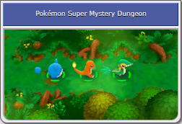
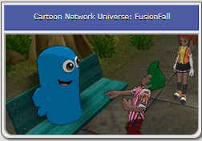
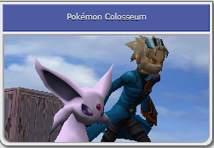
Visual
Pokémon X / Y
Modelos: NPC, otros.
Estilo: Adaptable
https://www.models-resource.com/3ds/pokemonxy/
The Legend of Zelda: Ocarina of Time 3D
Modelos: NPC, animales y objetos.
Estilo: “Normal”
https://www.models-resource.com/3ds/thelegendofzeldaocarinaoftime3d/
Pokémon Sun / Moon
Modelos: NPC, otros.
Estilo: “Normal”
https://www.models-resource.com/3ds/pokemonsunmoon/
Pokémon Super Mystery Dungeon
Modelos: Animales (Pkmn).
Estilo: Adaptable
https://www.models-resource.com/3ds/pokemonsupermysterydungeon/
Fusion Fall
Modelos: NPC, Vehículos.
Estilo: “Normal”
https://www.models-resource.com/browser_games/cartoonnetworkfusionfall/
Pokémon Omega Ruby / Alpha Sapphire
Modelos: NPC, otros.
Estilo: Adaptable
https://www.models-resource.com/3ds/pokemonomegarubyalphasapphire/
Pokémon Colosseum
Modelos: NPC.
Estilo: “Normal”
https://www.models-resource.com/gamecube/pokemoncolosseum/

Slide 15
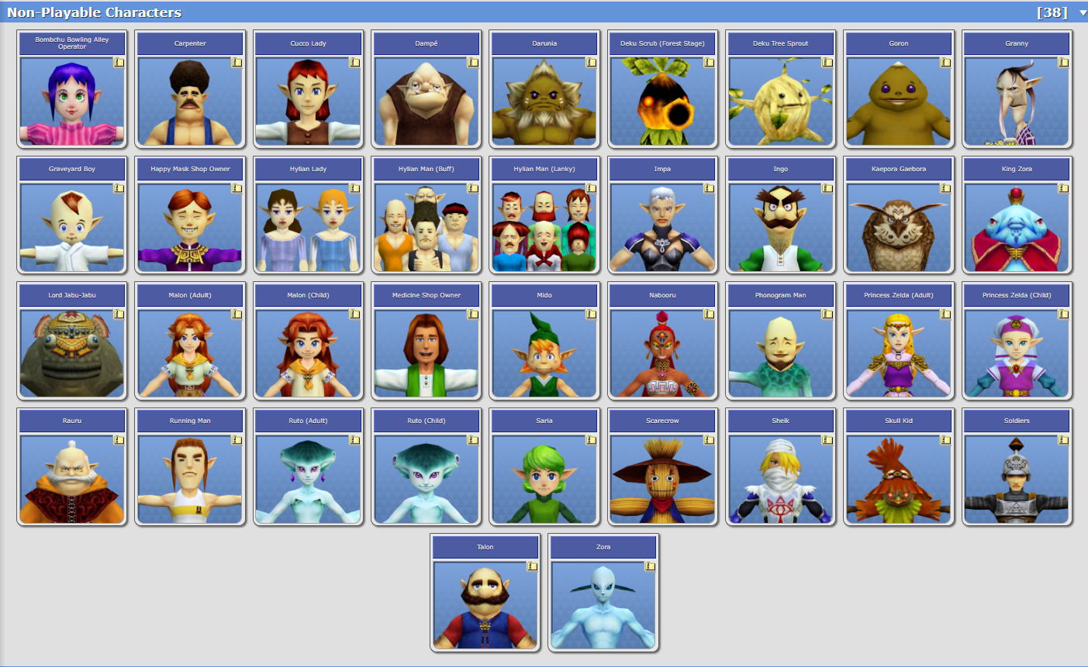
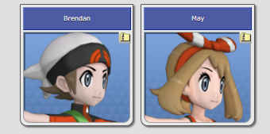
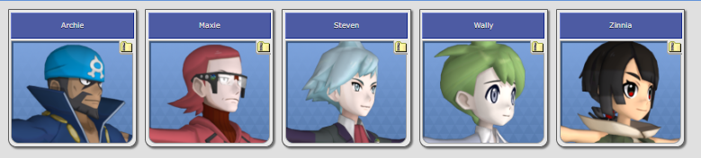
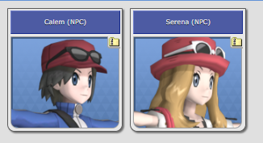
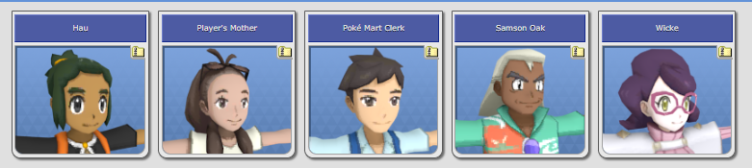
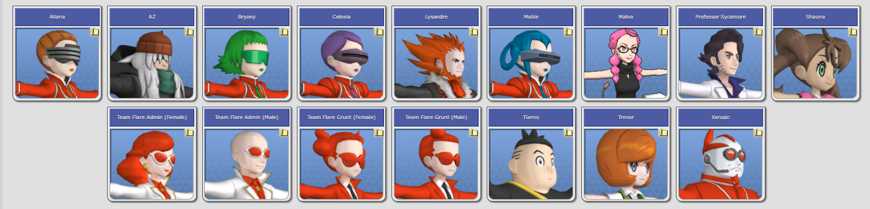
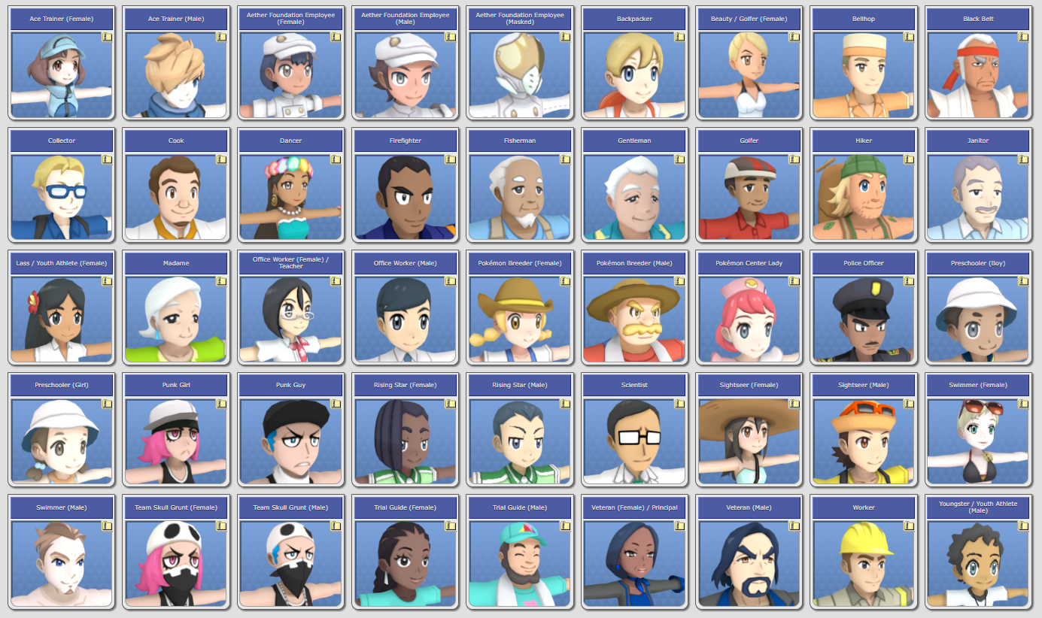
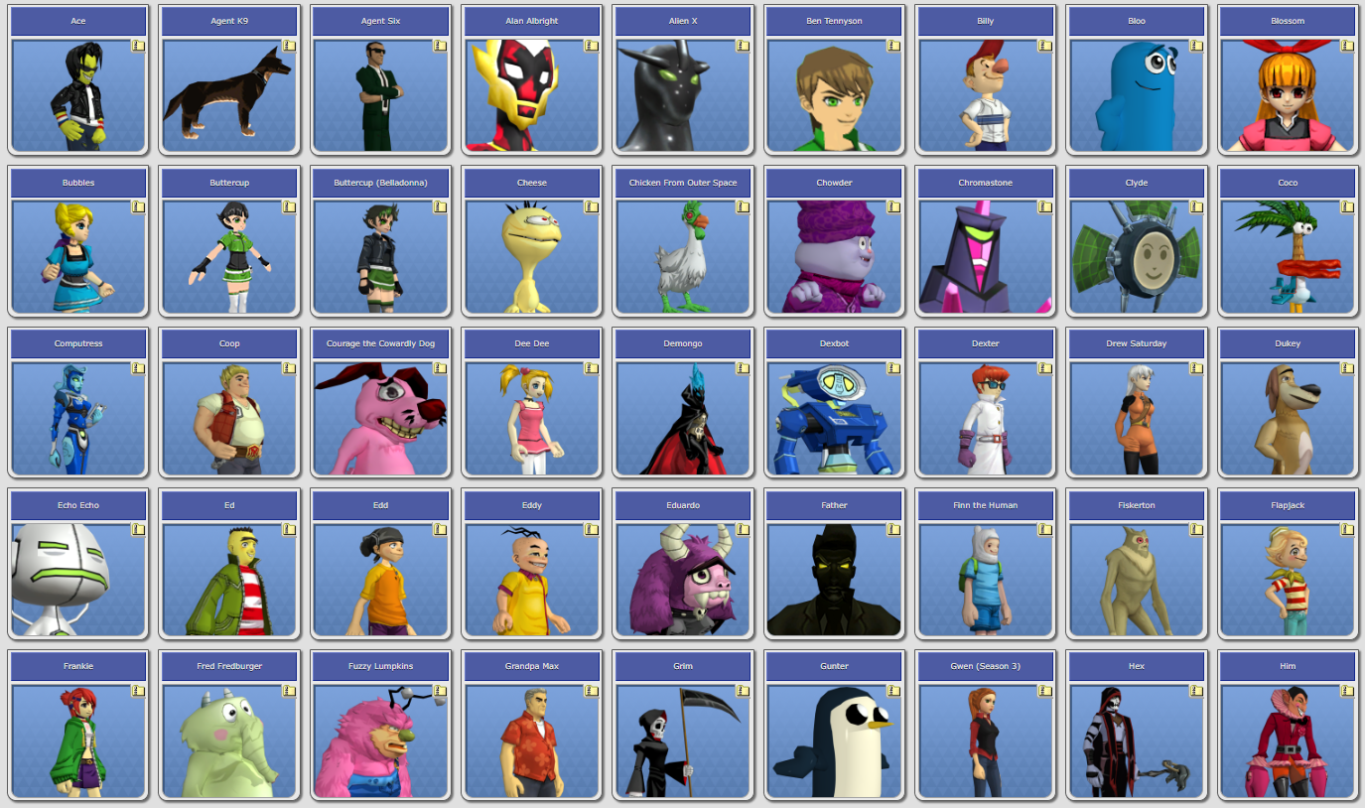
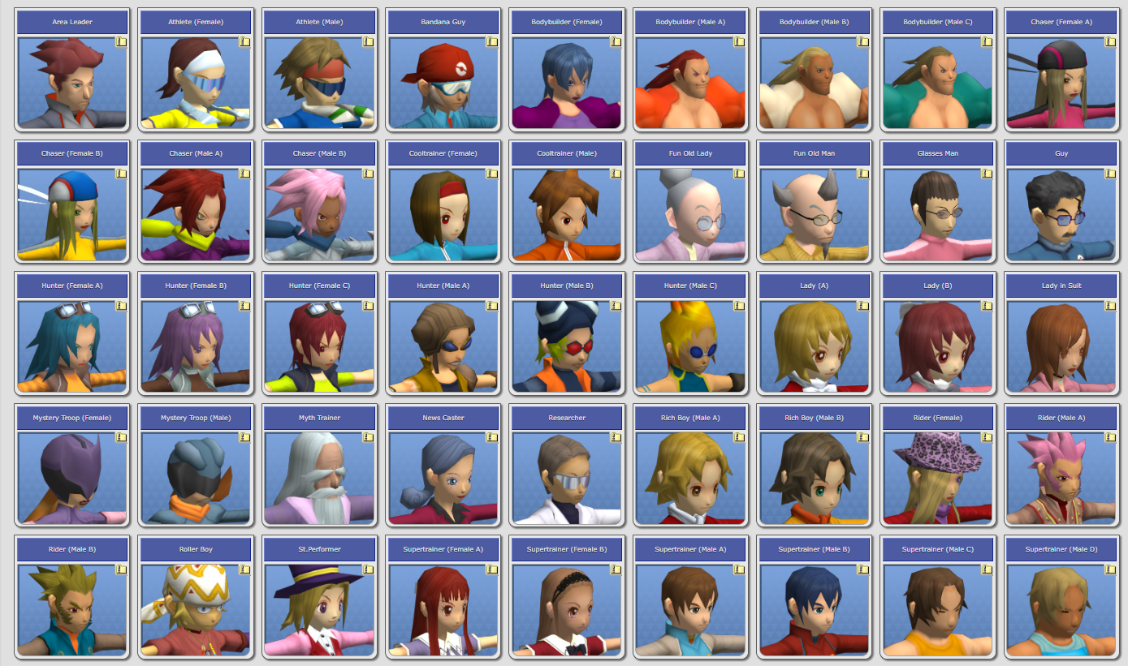

Slide 16
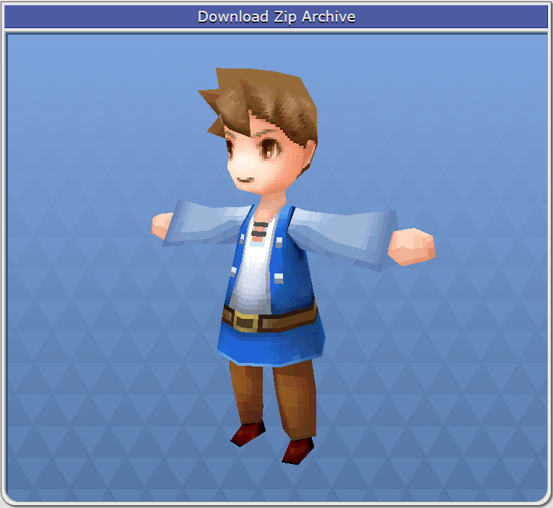
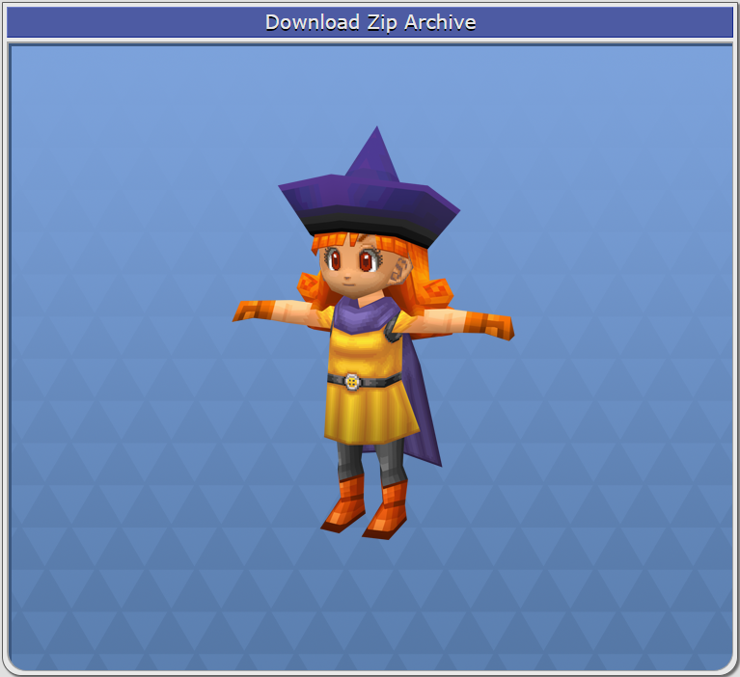
NPC

Slide 17
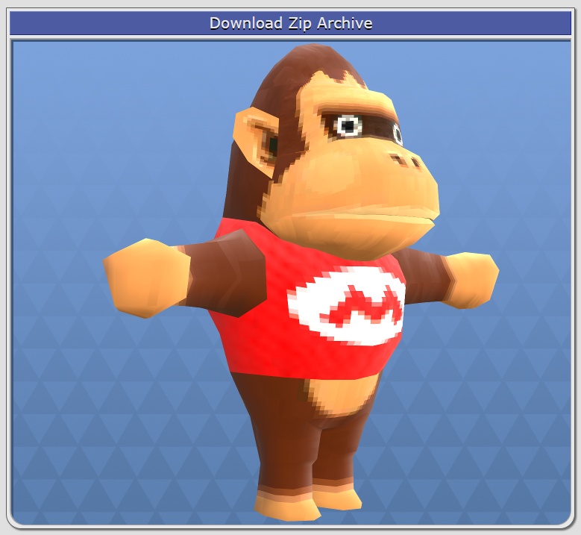
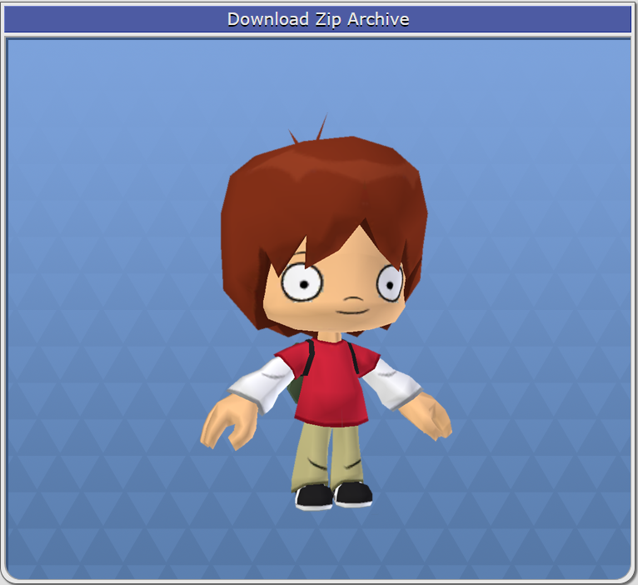
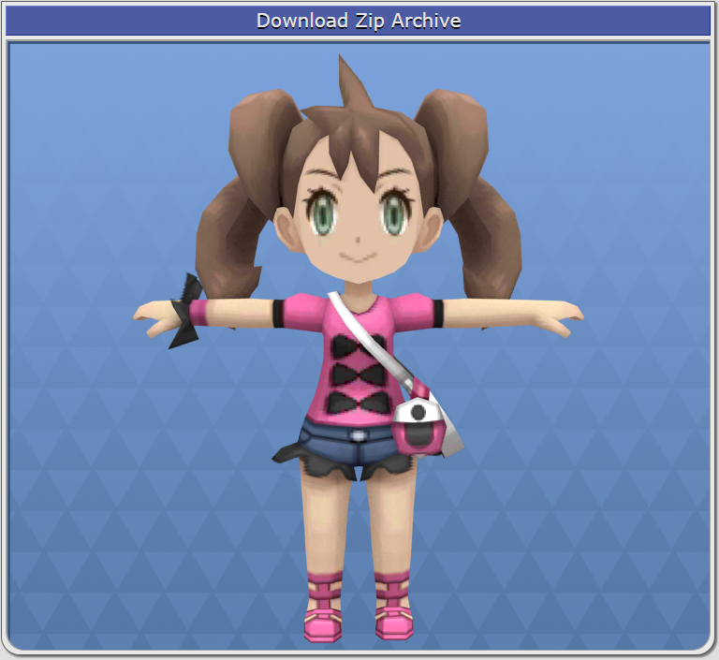


NPC

Slide 18





NPC

